Slide 1
Муниципальное бюджетное дошкольное образовательное учреждение «Детский сад № 32 г. Выборга» «Профилактика дисграфии и дислексии» Подготовили учителя – логопеды: Маричева Р.А., Бердник М.А.

Slide 2
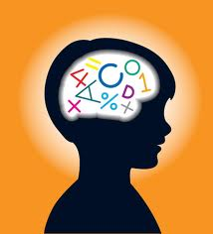
70-80-е годы ХХ века: 11% детей с дислексией и дисграфией. Наши дни: более 30% детей с нарушениями

Slide 3
МБДОУ «Детский сад № 32 г. Выборга» Рабочая программа дополнительного образования « Предупреждение дислексии и дисграфии у дошкольников 5-7 лет» Разработали и составили учителя-логопеды: Маричева Рафиля Альфитовна Бердник Марина Александровна

Slide 4
Актуальность Необходимость работы по профилактике дислексии и дисграфии способствует успешной адаптации ребёнка к новым условиям обучения в школе. От уровня сформированности навыков зрительно-пространственного восприятия, развития навыков языкового анализа, синтеза и лексико – грамматической стороны речи зависит успешность освоения программного материала по чтению и письму в школе.

Slide 5
• Корнев А.Н., Подготовка к обучению грамоте детей с нарушениями речи – М.: «АЙРИС ПРЕСС», 2006 • Сиротюк А.Л. Нейропсихологическое и психофизиологическое сопровождение обучения. – М.: ТЦ «Сфера», 2003. • Ткаченко Т.А. Развитие фонематического восприятия и навыков звукового анализа. – СПб.: «ДЕТСТВО-ПРЕСС», 2000 • Лопатина Л.В. «Программа воспитания и обучения дошкольников с ТНР» - С-Пб: ЦДК проф.Баряевой, 2009 • Ельцова О.Е. «Подготовка старших дошкольников к обучению грамоте» - Волгоград, издательство «Учитель», 2009 • Маханёва М.Д. «Обучение грамоте детей 5 – 7 лет» - М.:ТЦ «Сфера», 2010

Slide 6
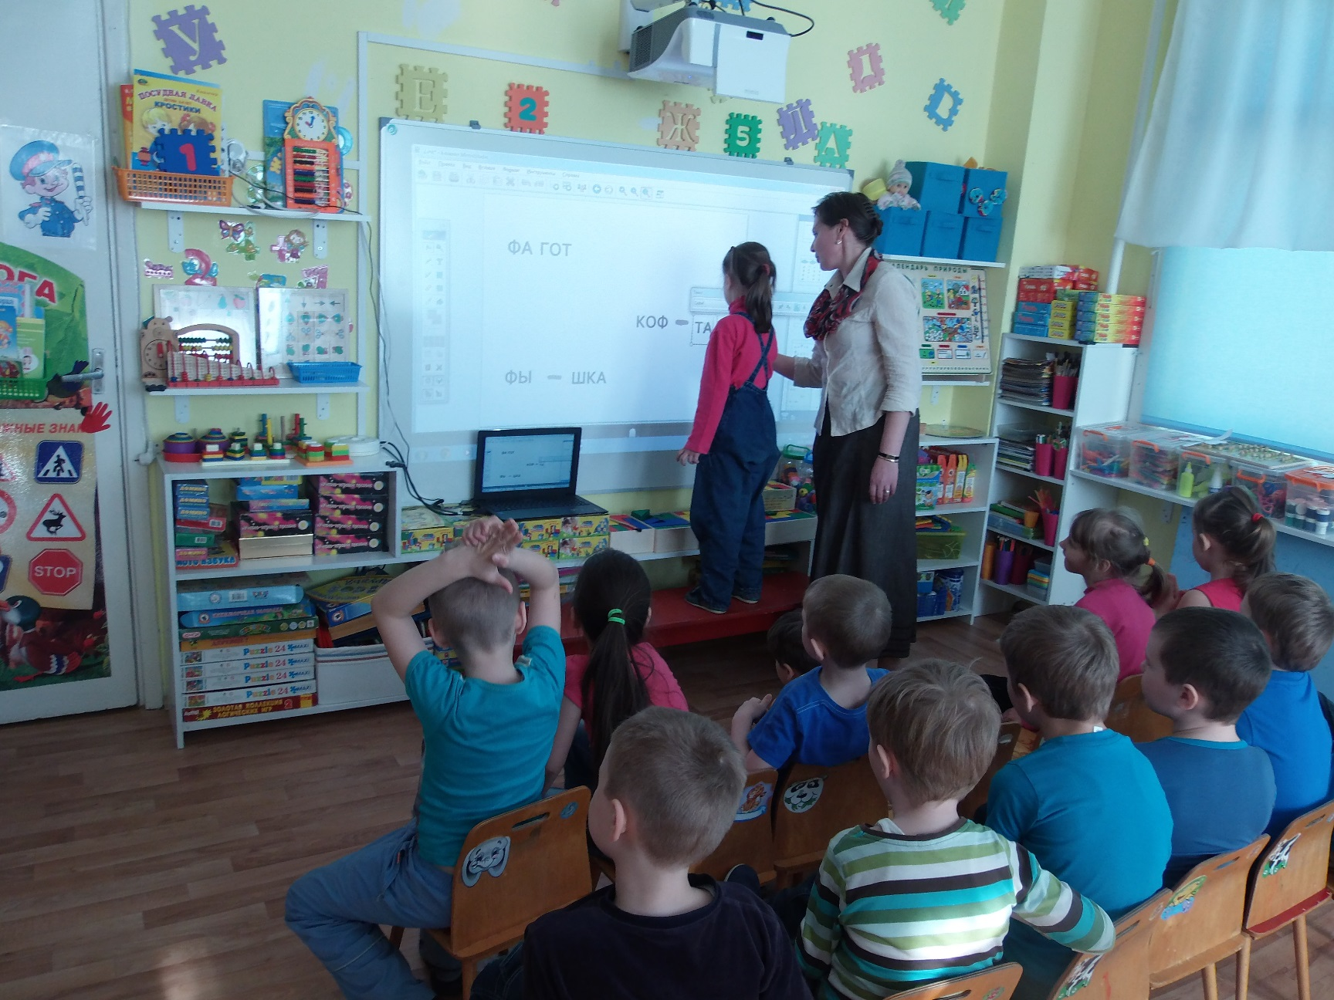
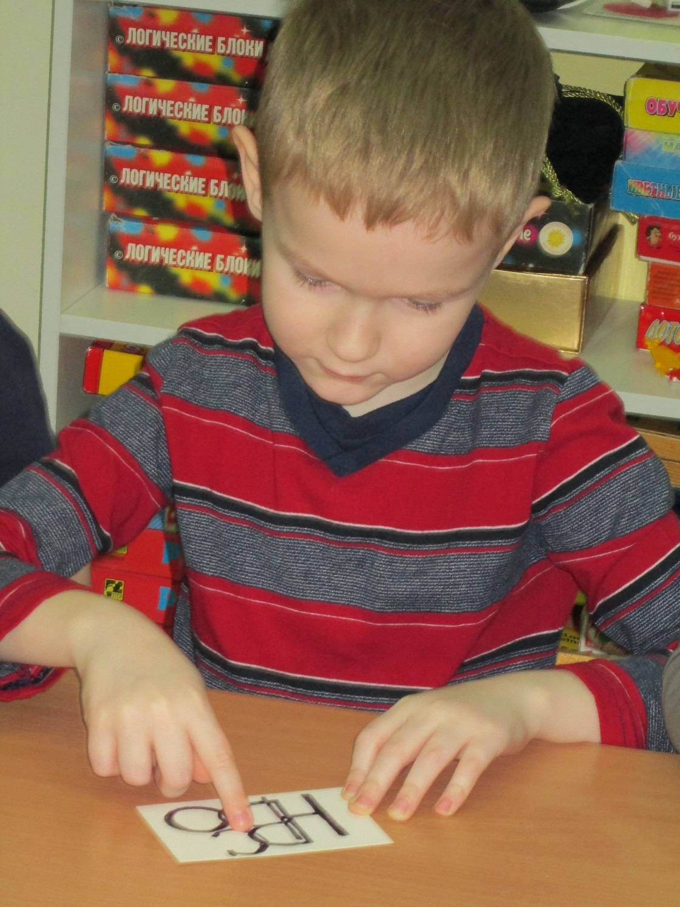
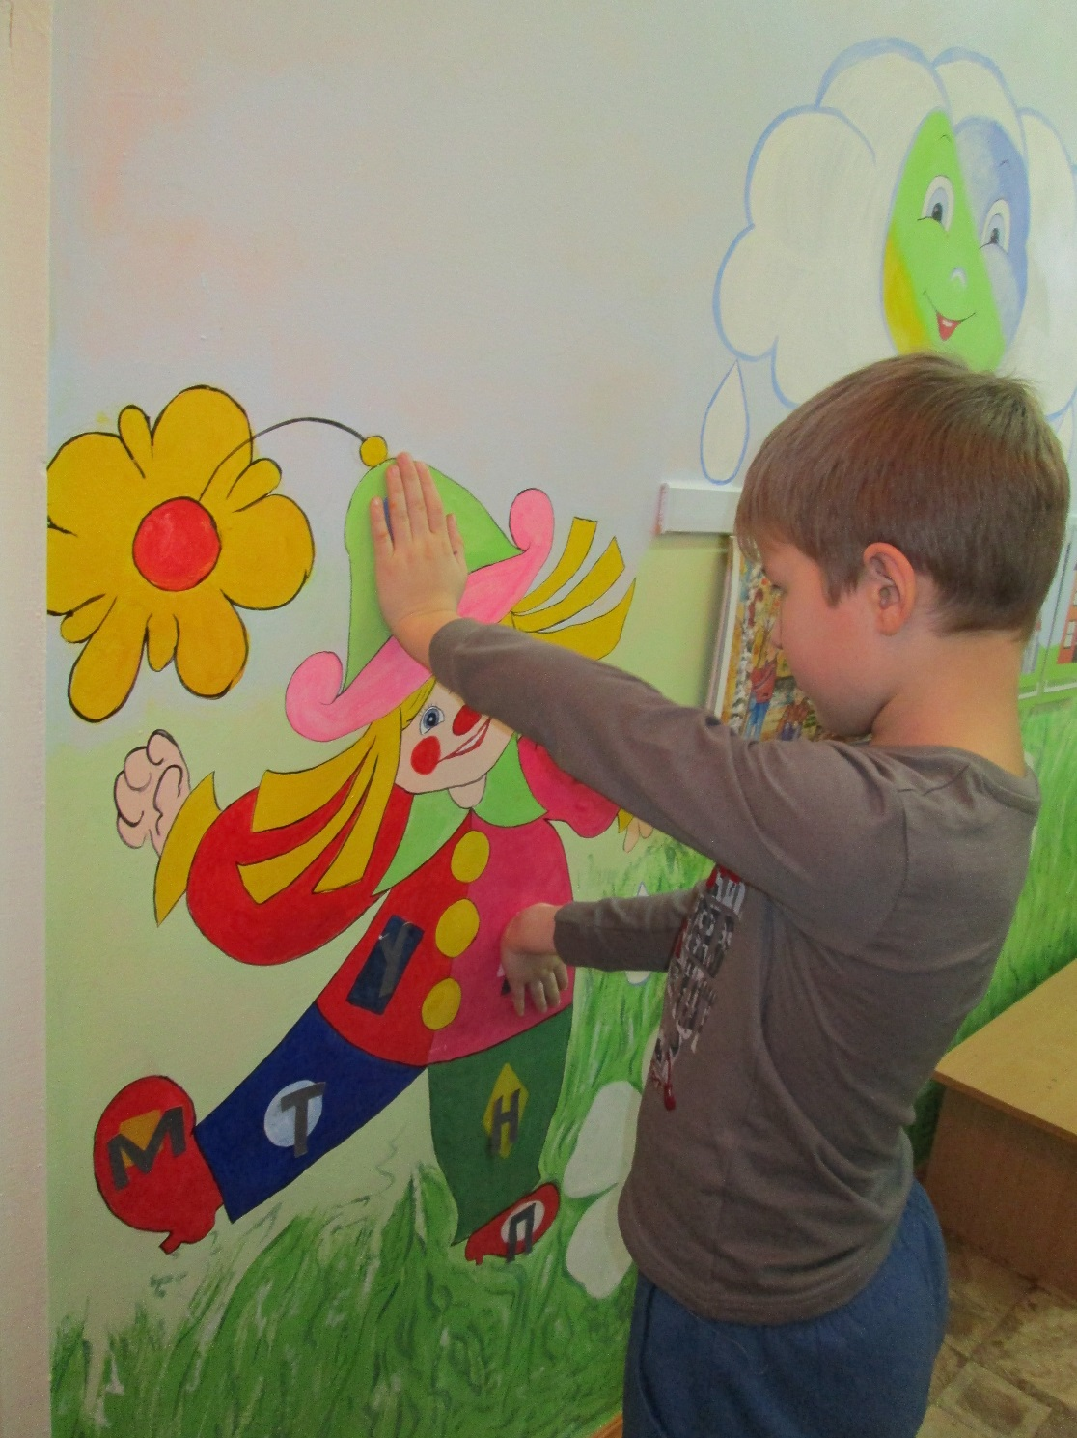
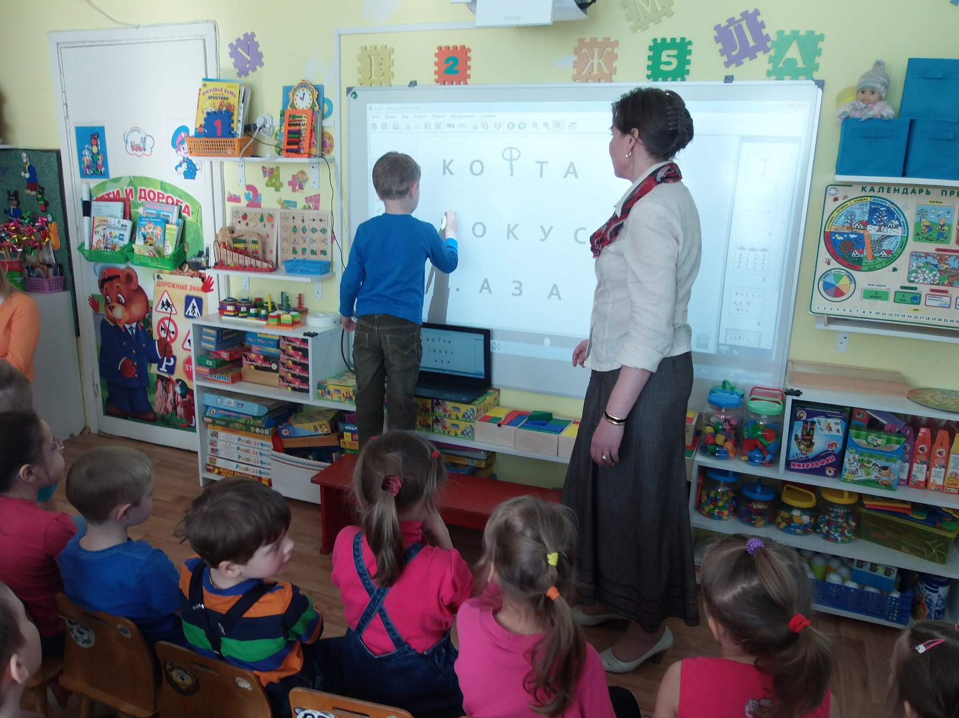
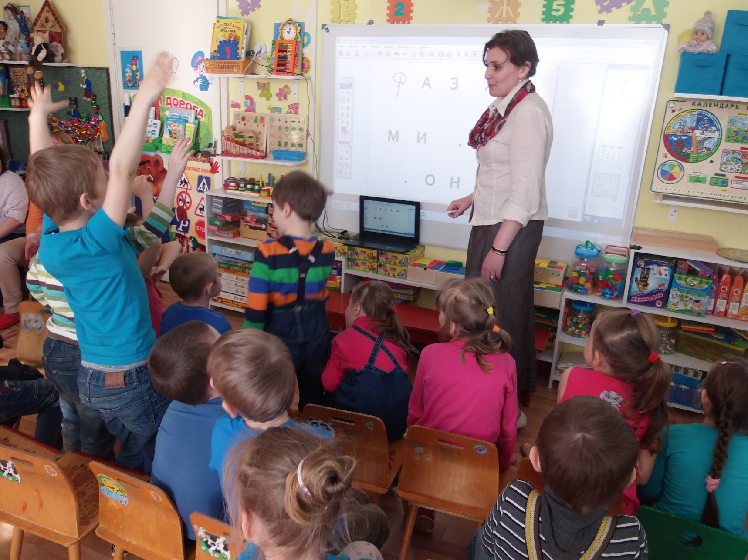
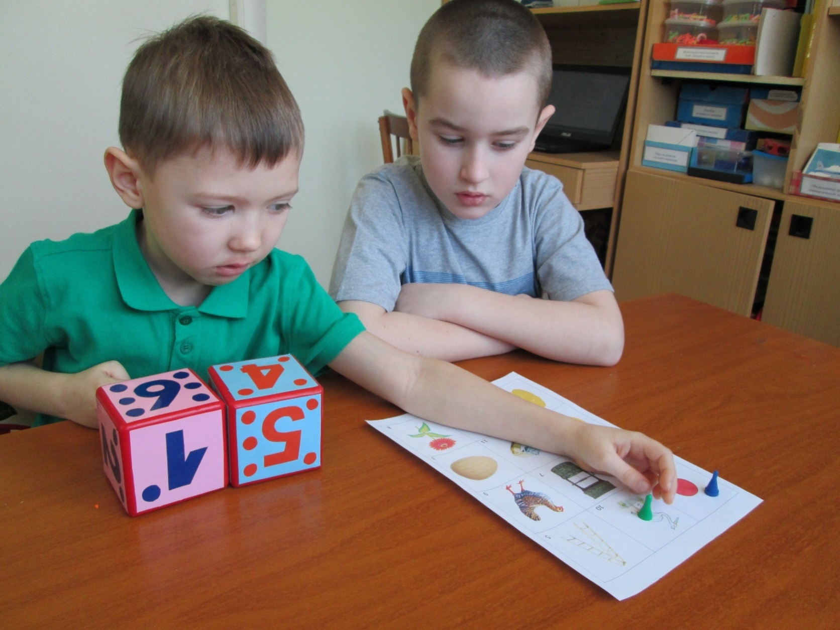
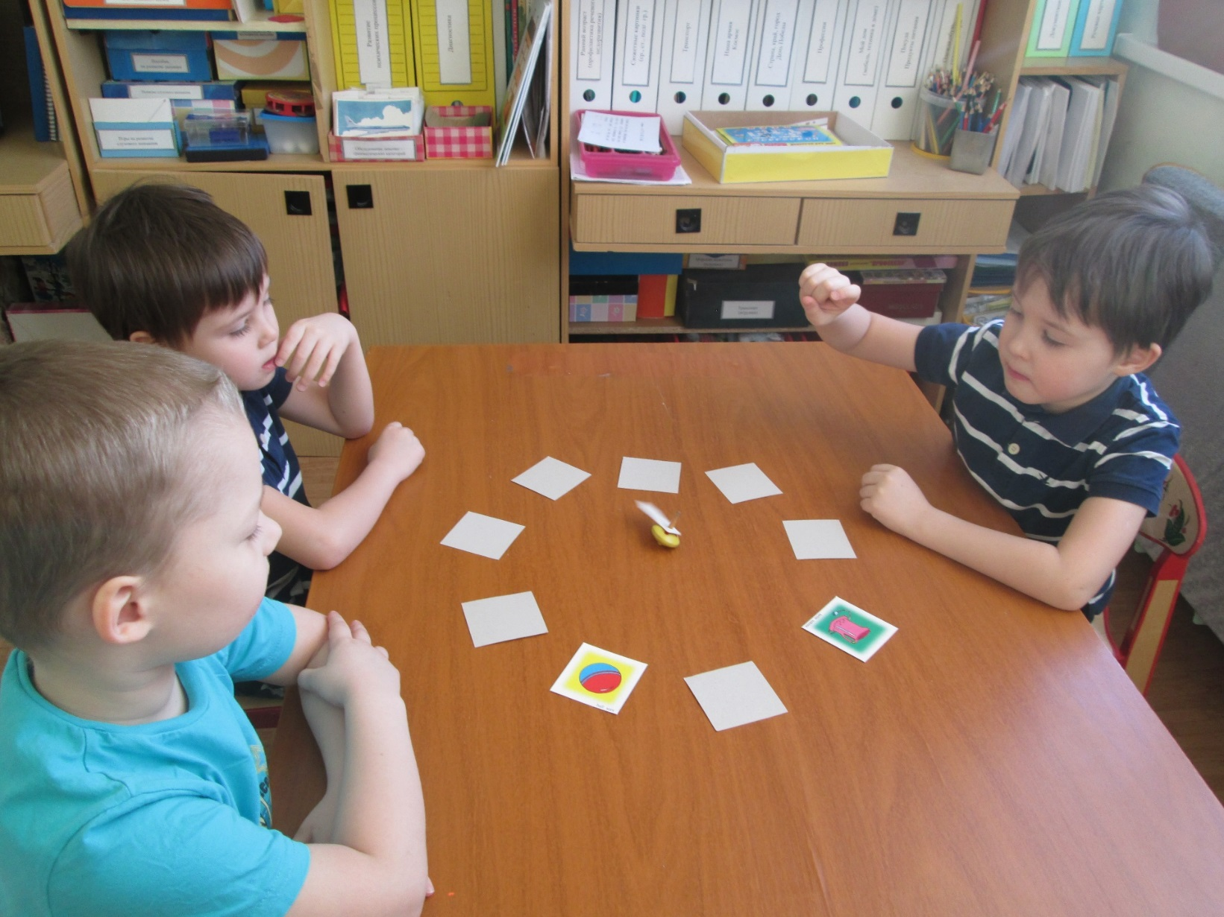
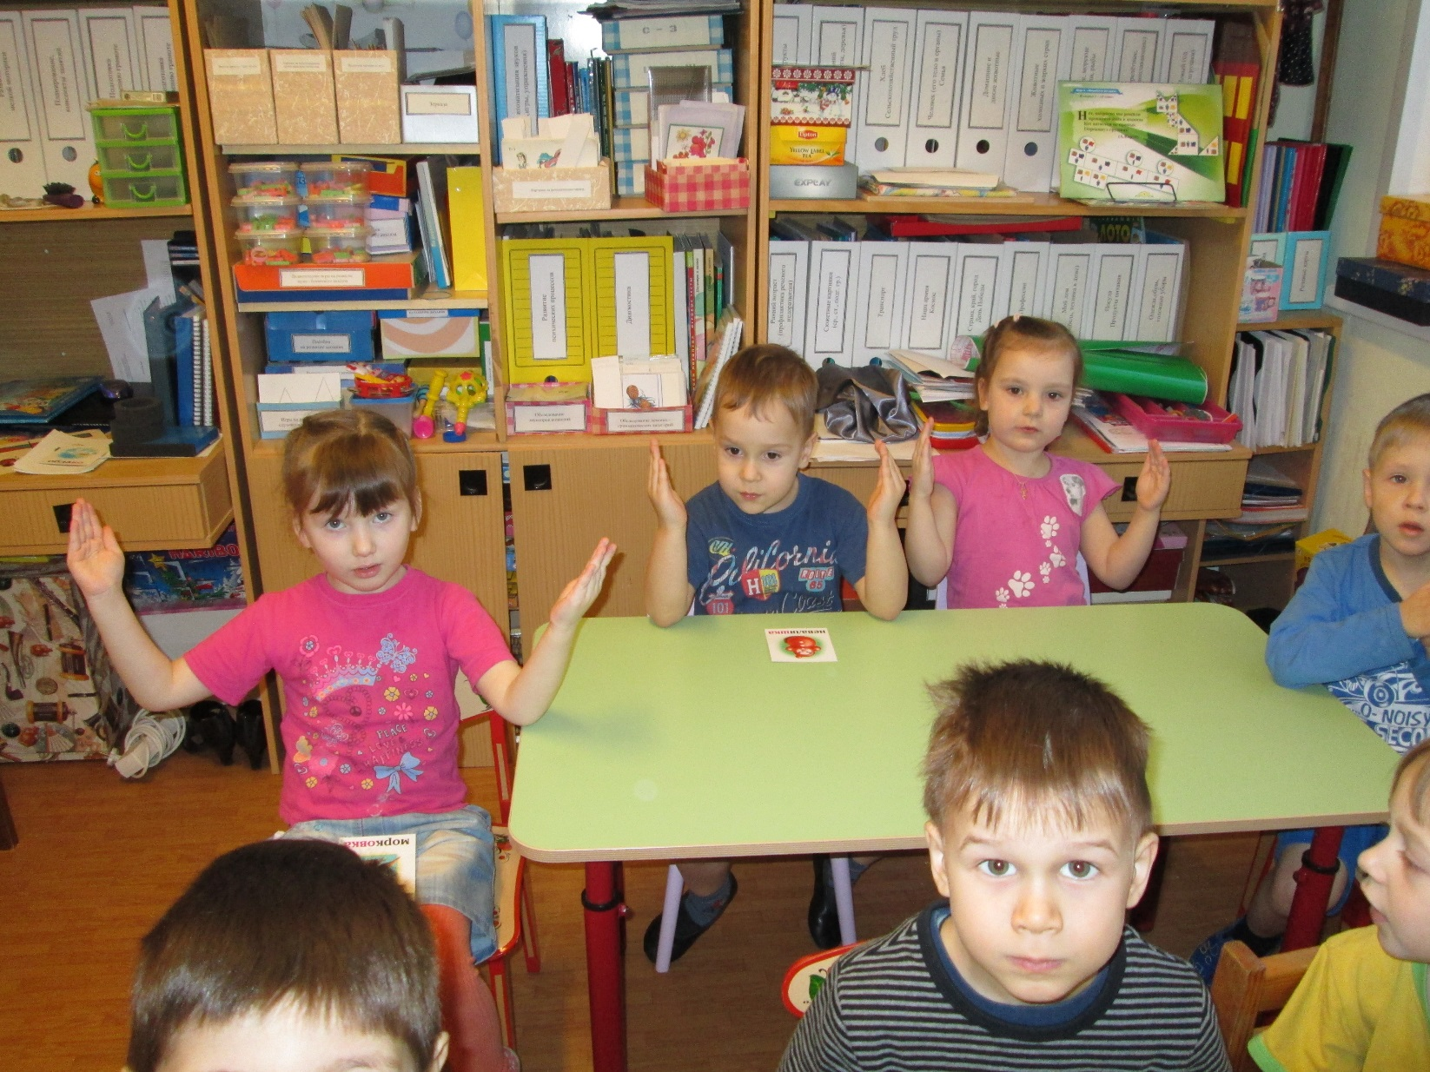
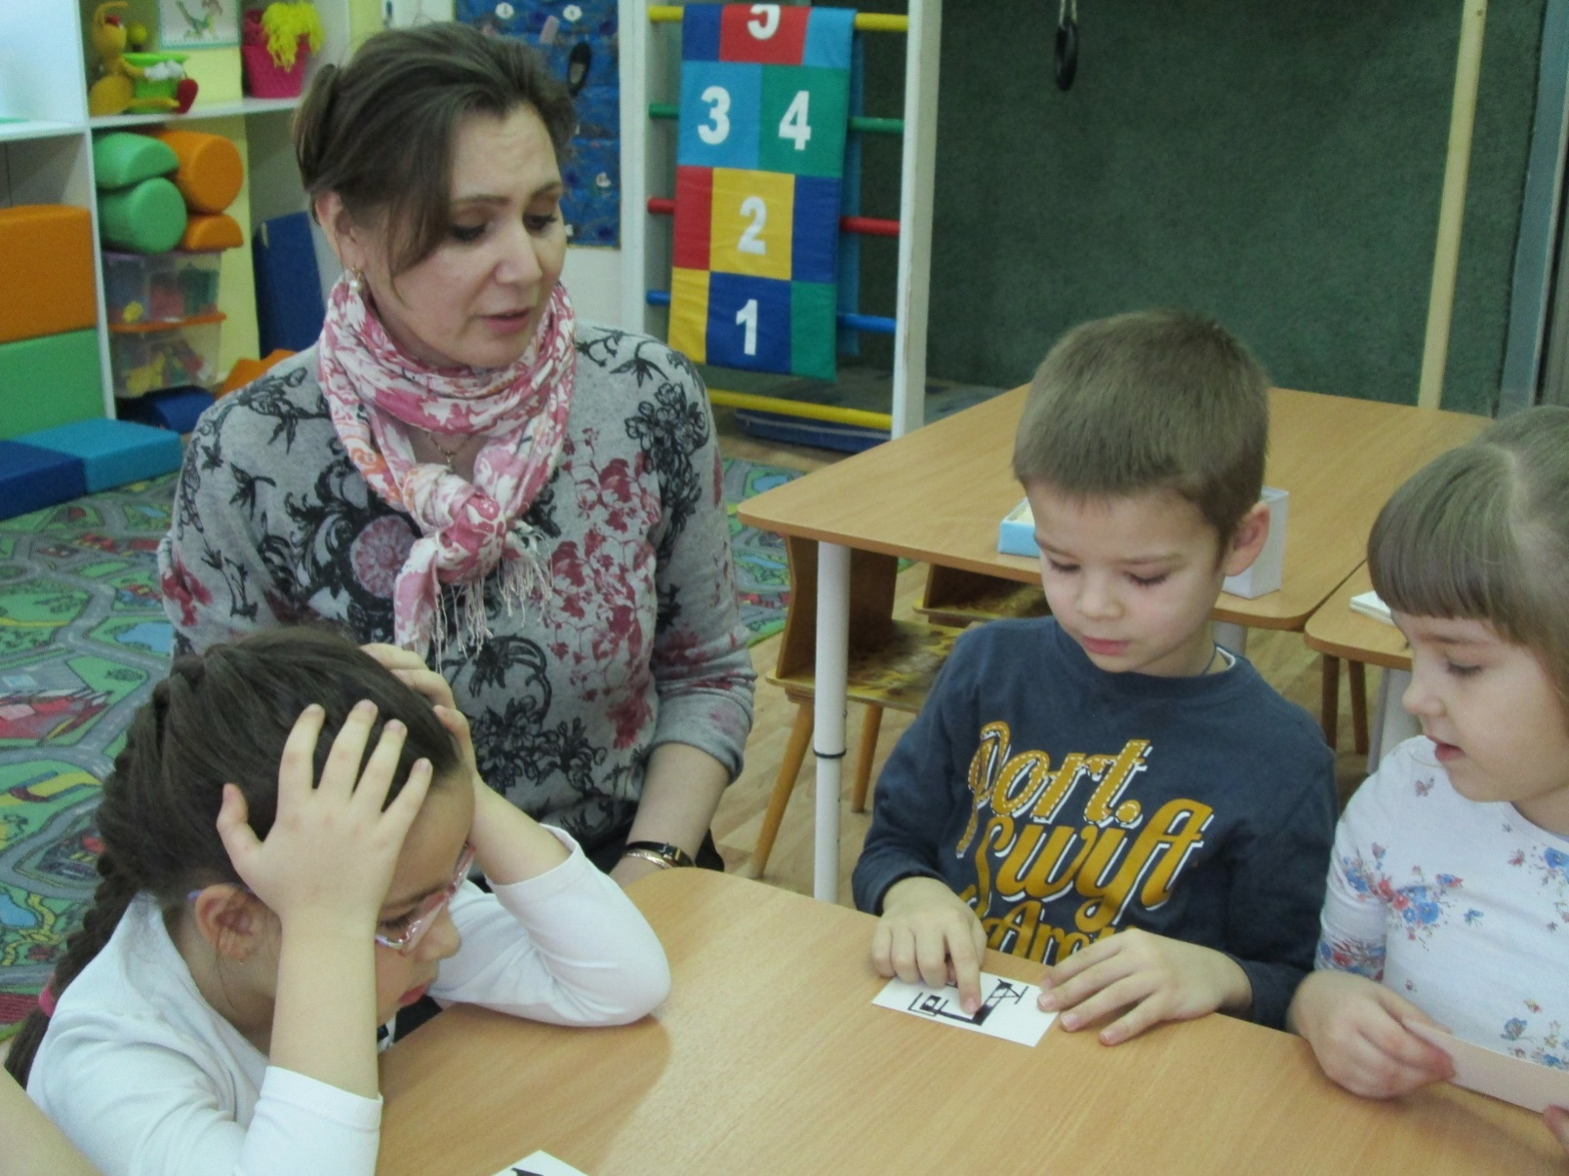
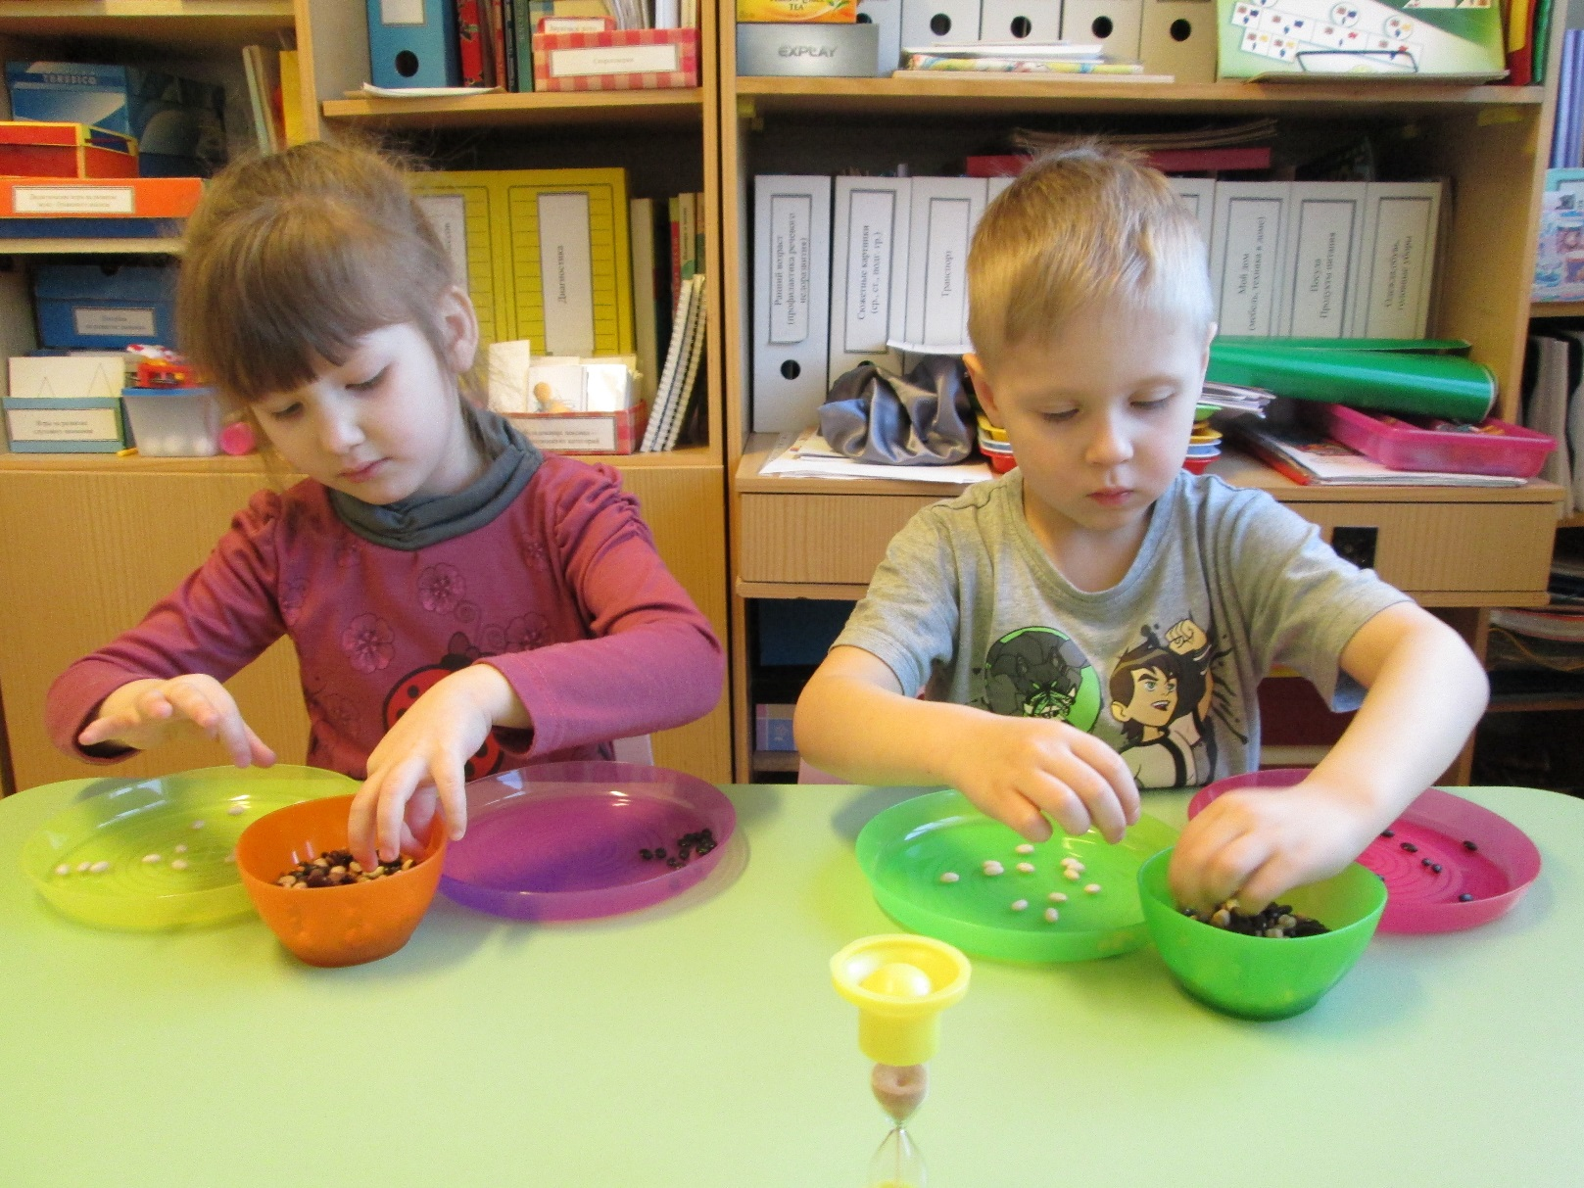
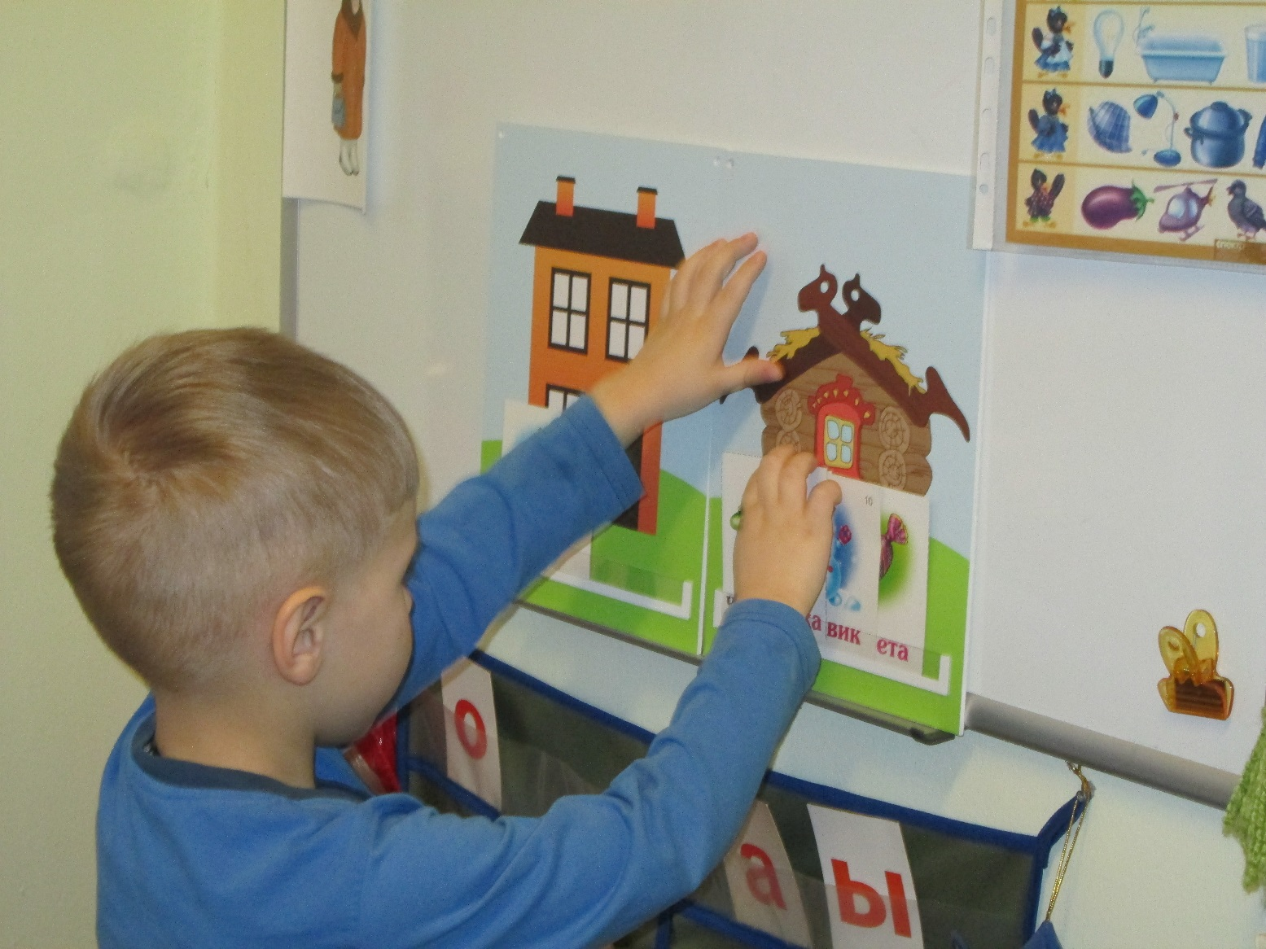

Slide 7
Ожидаемые результаты к концу 1-го года обучения (старшая группа): - Самостоятельно проводят звуковой анализ слов типа мак, дом, кит, луна, лиса с использованием фишек на столах. - Выделяют на слух из слова гласный звук, согласный твёрдый и мягкий. - Делят слова на слоги. - Умеют составлять предложения из 2 - 5 слов. - -- Дети делят предложения на слова, называют их по порядку: первое, второе и т.д., переставляют, добавляют или заменяют слова в предложении.

Slide 8
Ожидаемые результаты к концу 2-го года обучения (подготовительная к школе группа): - Самостоятельно проводят звуковой анализ слов типа миска, кошка, мячик. - Определяют последовательность звуков в слове. - Выделяют на слух гласные. - Дифференцируют согласные по твёрдости – мягкости, звонкости – глухости. - Выделяют ударный слог в слове. - Знают все буквы русского алфавита. - Сопоставляют, сравнивают схожие по написанию буквы, осознанно печатают элементы букв и сами буквы. - Владеют слоговым и слитным способами чтения. - Работают с предложениями разной конструкции. - Дифференцируют понятия «звук – буква», «слог – слово», «слово – предложение», «предложение – текст».

Slide 9
Чтение и письмо — это сложная форма речевой деятельности, многоуровневый процесс. В них принимают участие 4 анализатора: - речеслуховой, - речедвигательный, - зрительный, - общедвигательный. В процессе чтения и письма между ними устанавливается связь.

Slide 10
Если у ребенка имеются нарушения хотя бы в одной из этих функций: - слуховой дифференциации звуков, - правильного их произношения, - звуковом анализе и синтезе, - лексико-грамматической стороне речи, - зрительном анализе и синтезе, - пространственных представлениях, может возникнуть нарушение процесса овладения чтением и письмом — дислекия и дисграфия

Slide 11
Дисграфия | Дислексия
1.Артикуляторно- акустическая 2.Акустическая 3.Обусловленная нарушением языкового анализа и синтеза 4.Оптическая 5.Аграмматическая | Нет Фонематическая (звукопроизношение в норме, а читает с заменами) 2.Фонематическая (обусловлена нарушением слогового анализа, ошибки более грубые, темп медленный) 3. Оптическая 4. Аграмматическая 5. Семантическая (читает, но не понимает прочитанное)

Slide 12
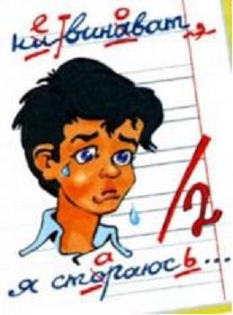
Чтобы написать слово ребёнку необходимо: - определить его звуковую структуру, последовательность и место каждого звука; - соотнести выделенный звук с определённым образом буквы; - воспроизвести с помощью движений руки буквы.

Slide 13
1. Артикуляторно-акустическая форма дисграфии. Причиной возникновения этого вида является нарушение связи между речедвигательной функциональной системой и речеслуховой.

Slide 14
2. Акустическая форма дисграфии. Причиной возникновения этого вида является нарушение дифференциации фонем, распознавания акустически близких звуков речи (нарушено фонематическое восприятие). * наблюдаются замены, что и в I виде, при этом ребёнок говорит правильно.

Slide 15
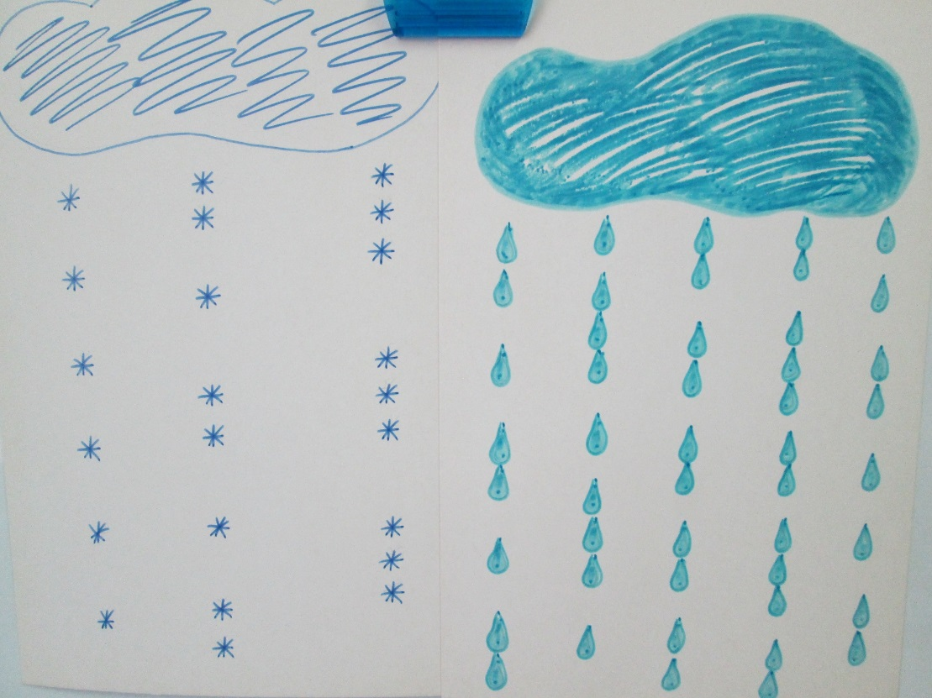
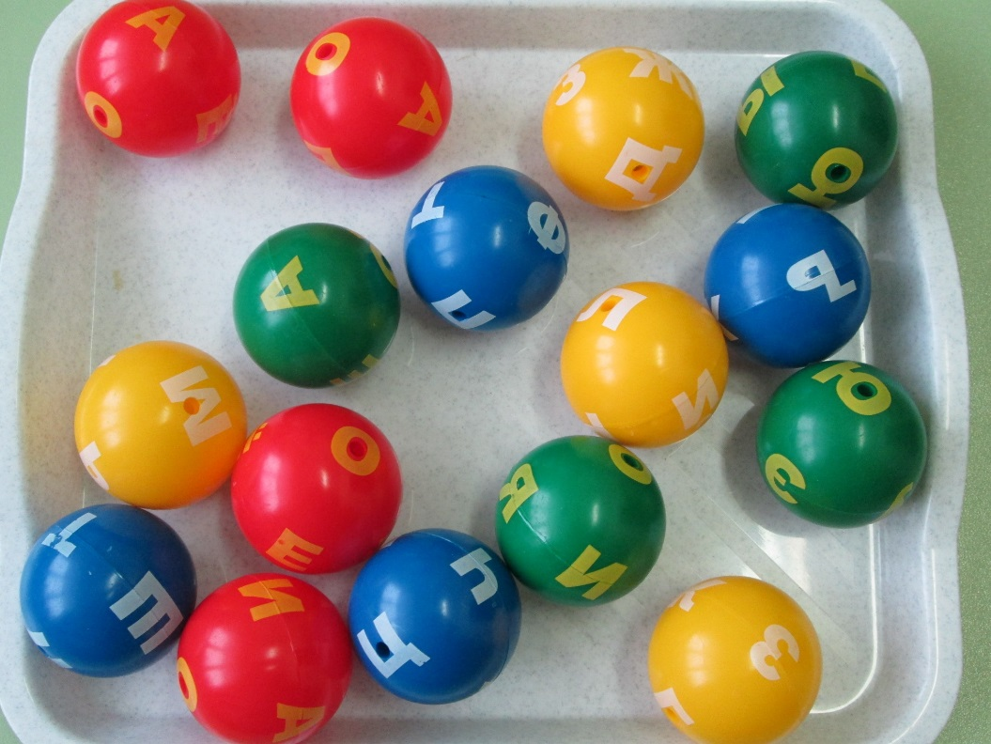
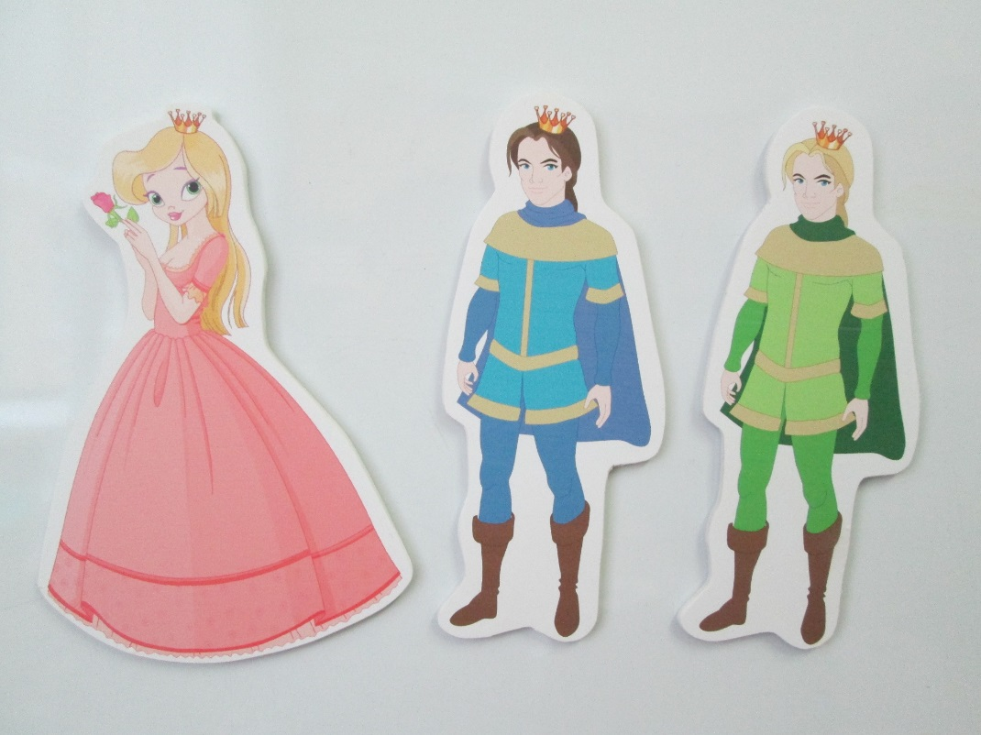
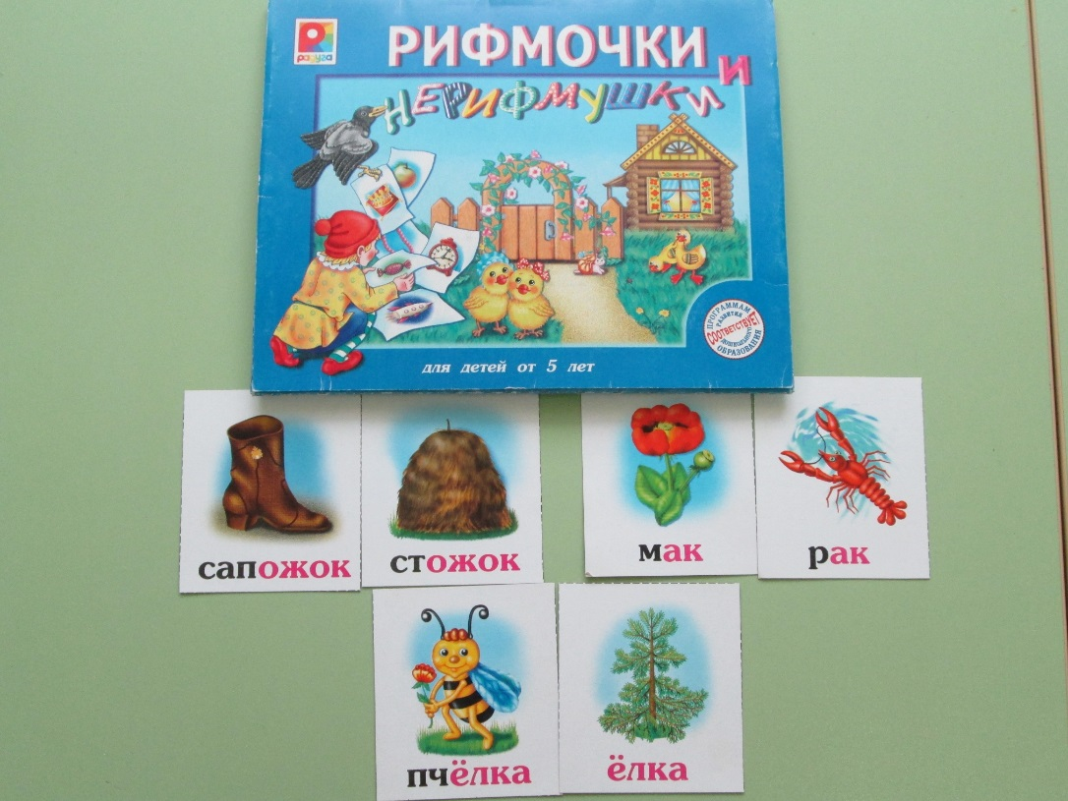
Формы работы 1 . Игры на развитие слухового внимания: «Где позвонили?», «Солнышко и дождик», «Угадай, что делать?», «Близко или далеко», «У кого колокольчик?», «Кто идёт?», «Угадай на чём играю?», «Послушай (посмотри) и повтори», «Доскажи словечко», «Рифмочки-рифмушки» ; 2. Игры на дифференциацию звуков: «Весёлые шары», «Поймай звук», «Собери слова», «Запомни, повтори», «Будь внимательным», «Эхо», «Подари картинки», «Угадай, чьё слово (картинка)», «Пропал звук (начало, конец слова)», «Скажи наоборот», «Замени звук», «Что лишнее (4-й лишний)? по наличию звука в слове»

Slide 16
3. Дисграфия на почве нарушения языкового анализа и синтеза. Причиной возникновения этого вида является нарушение структуры слов и предложений.

Slide 17
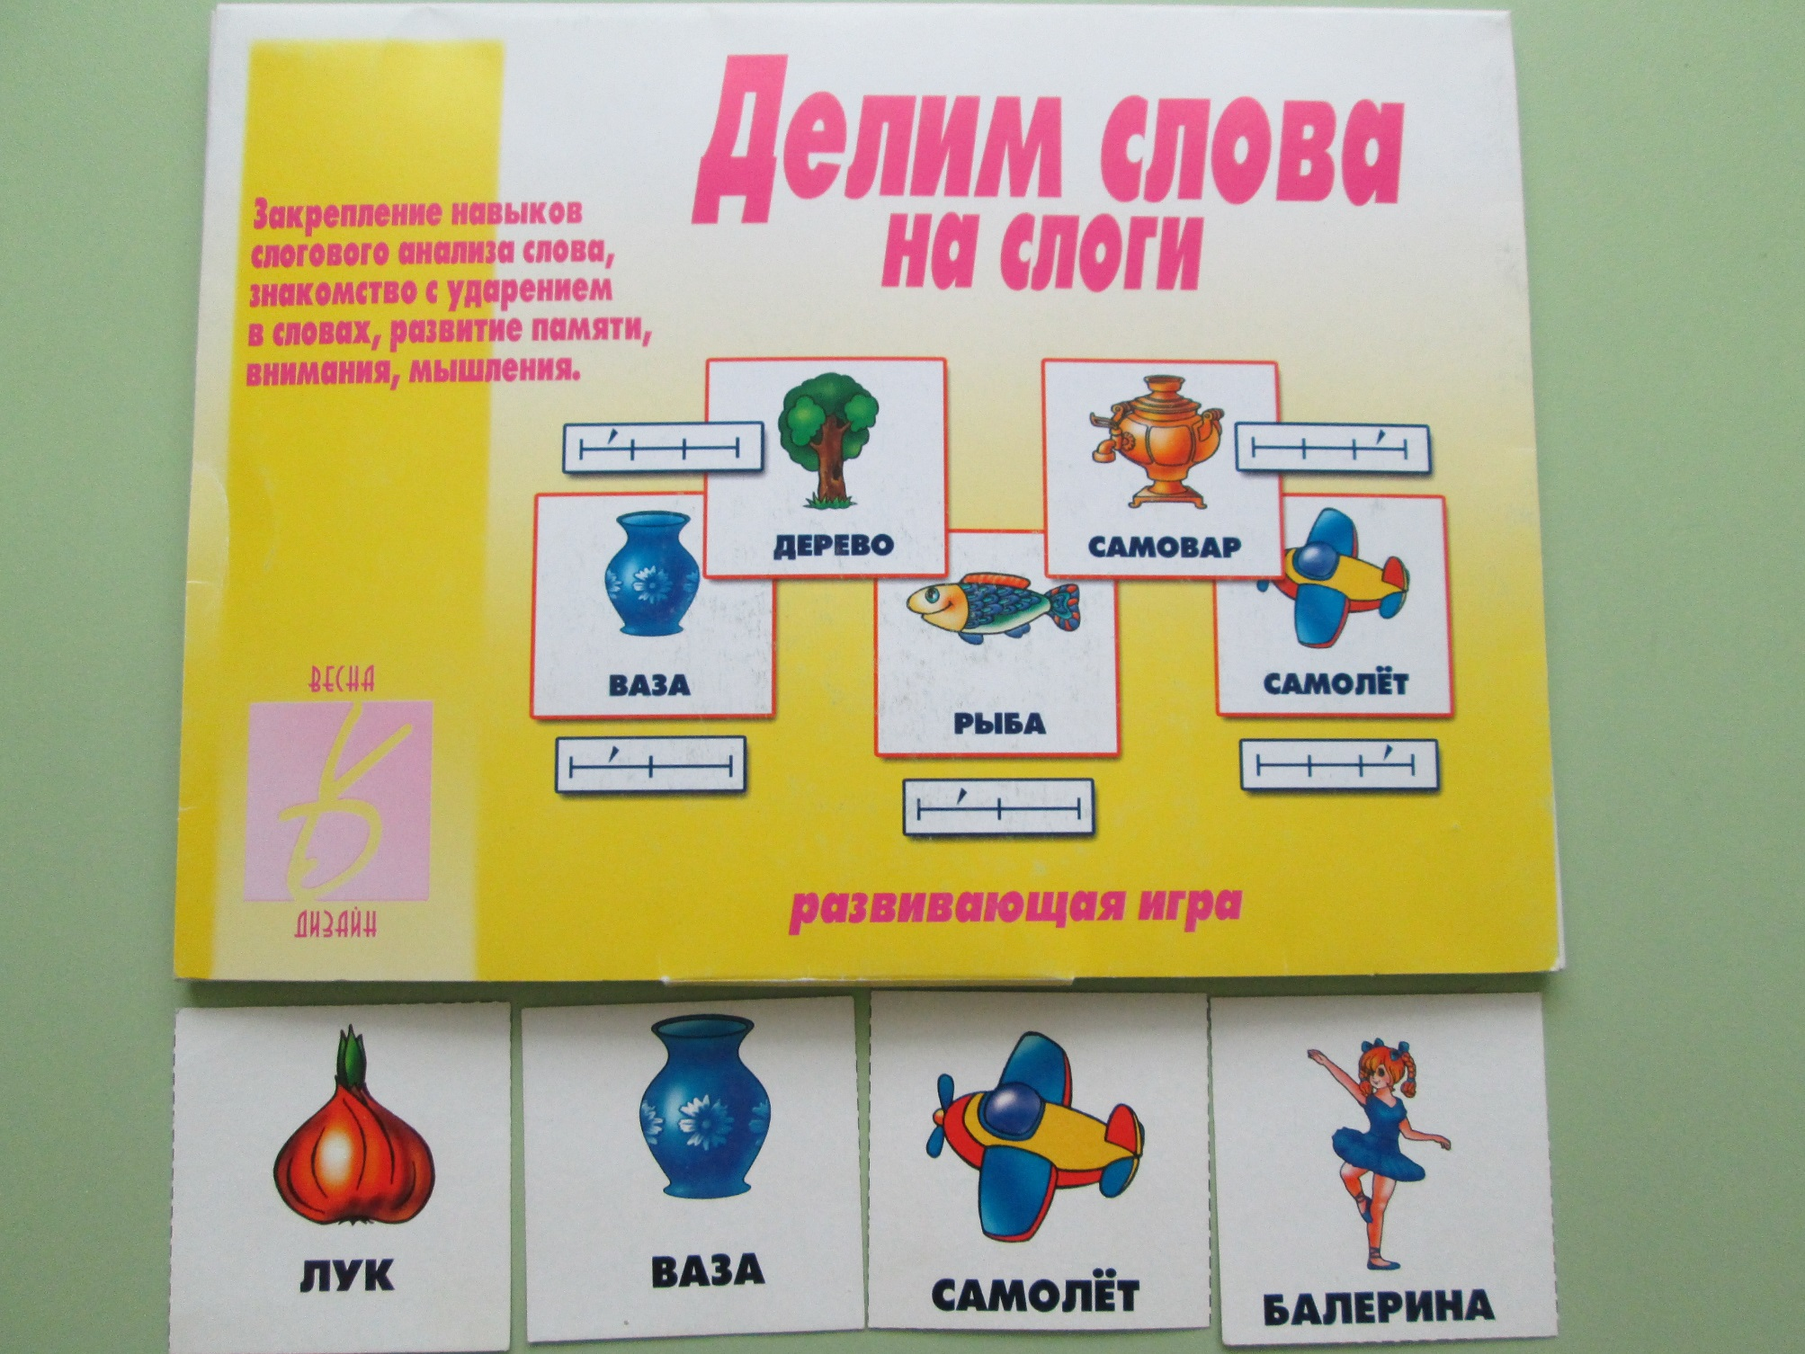
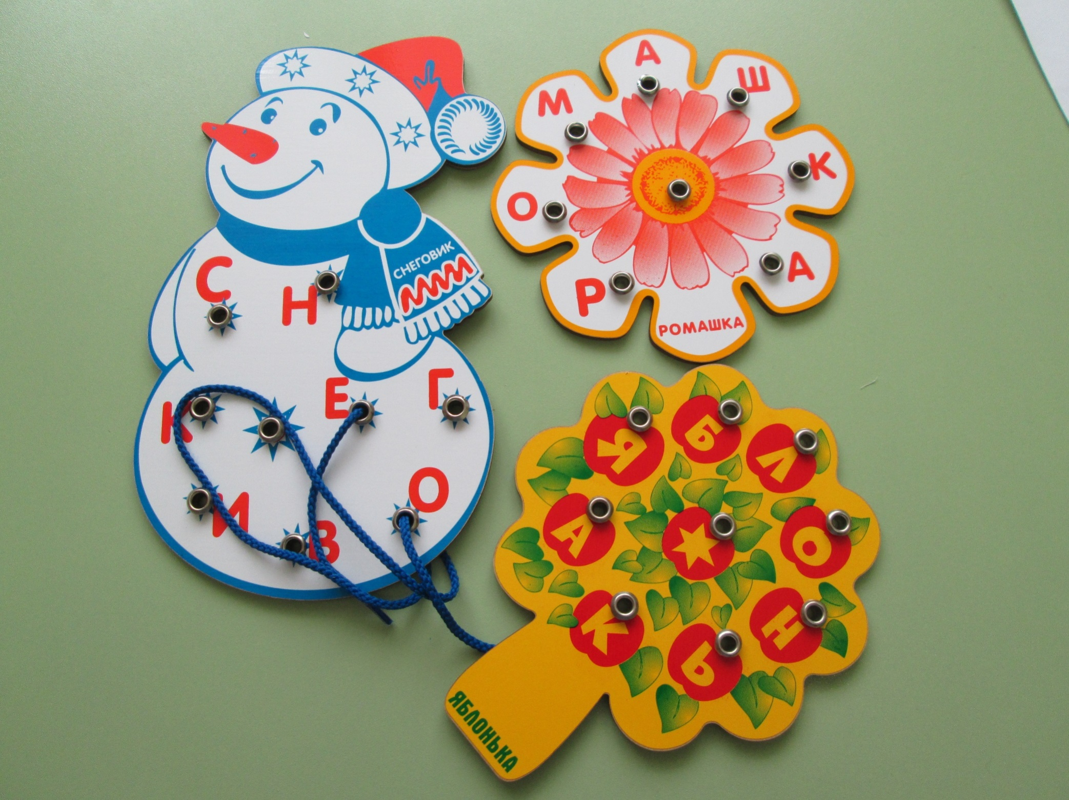
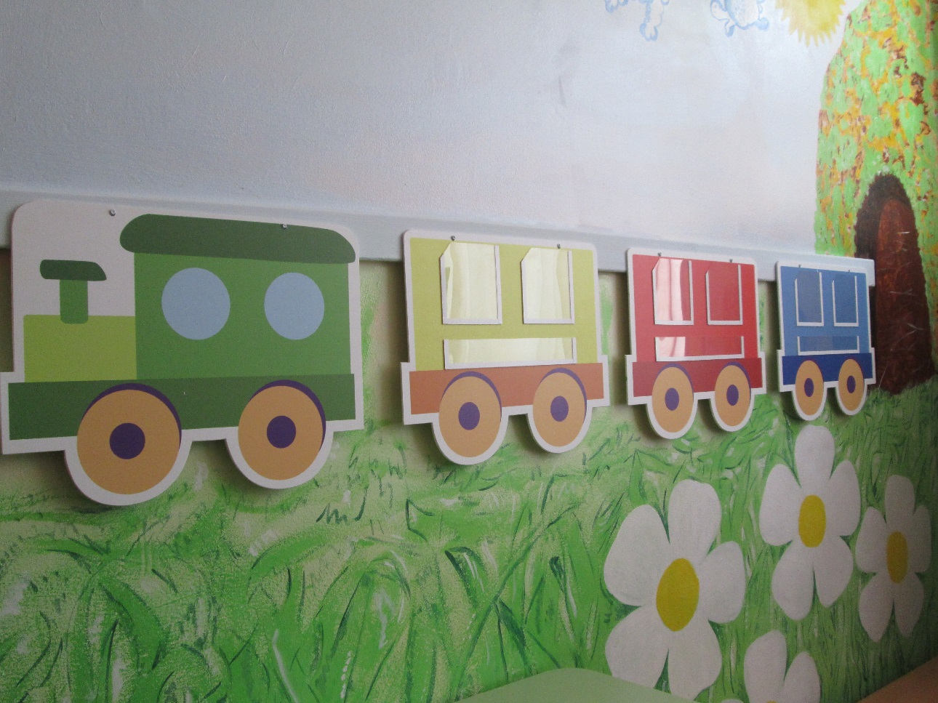
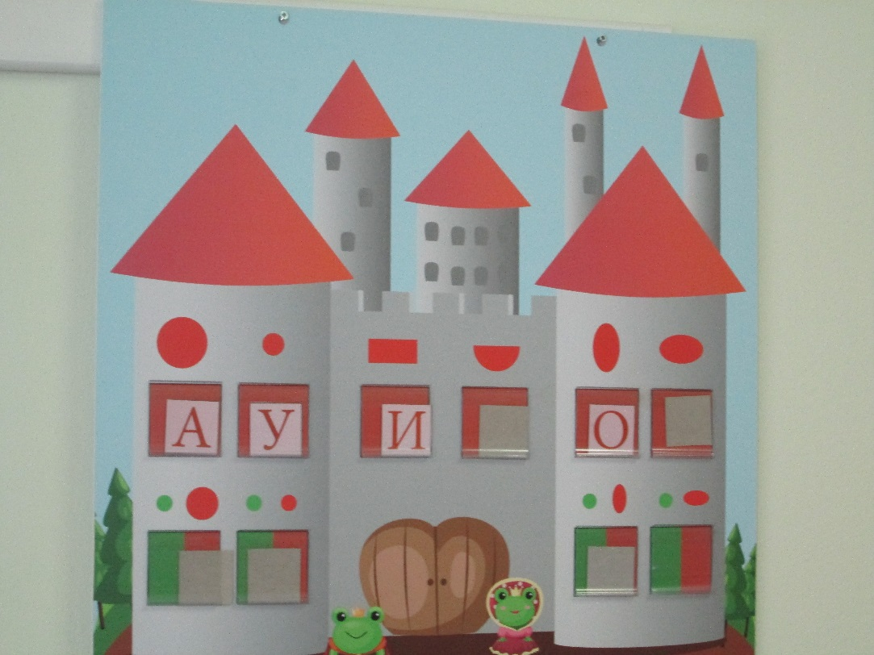
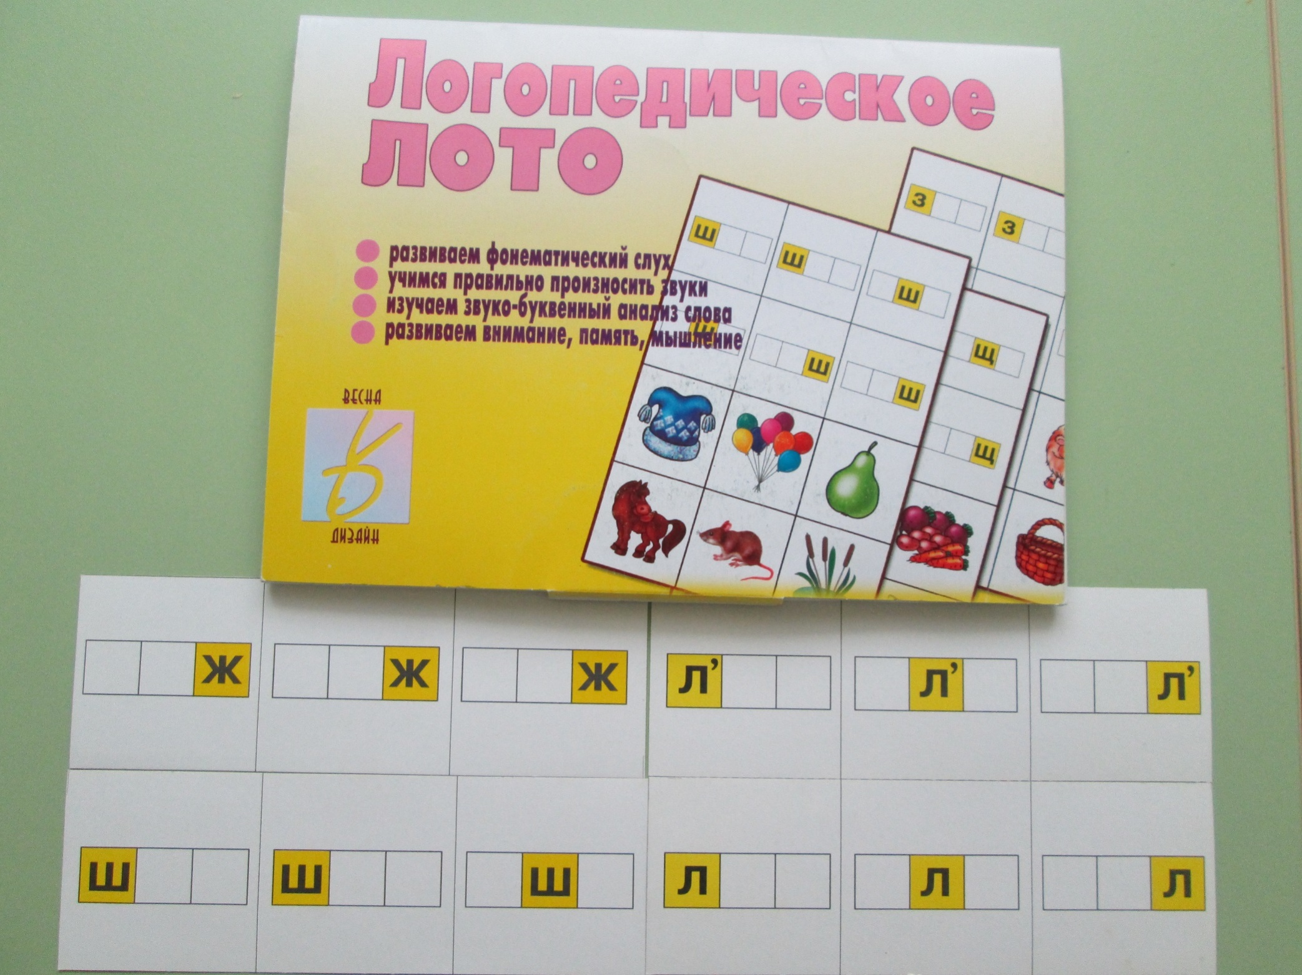
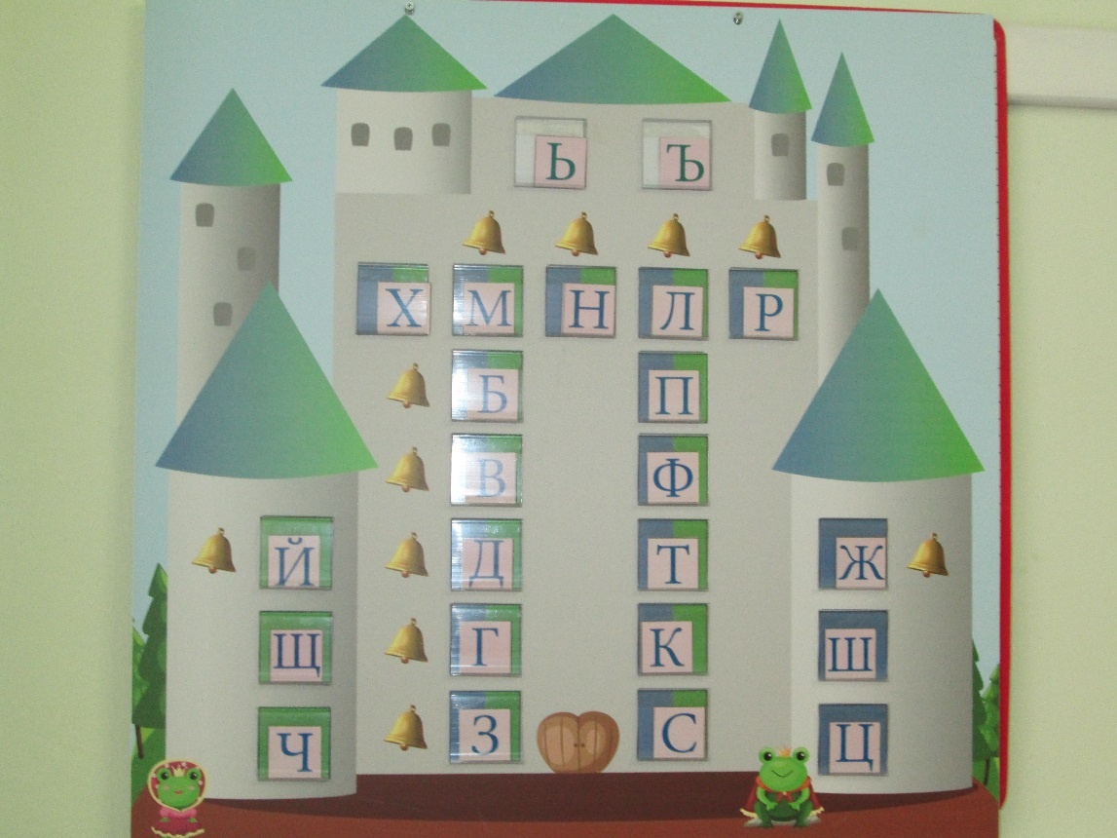
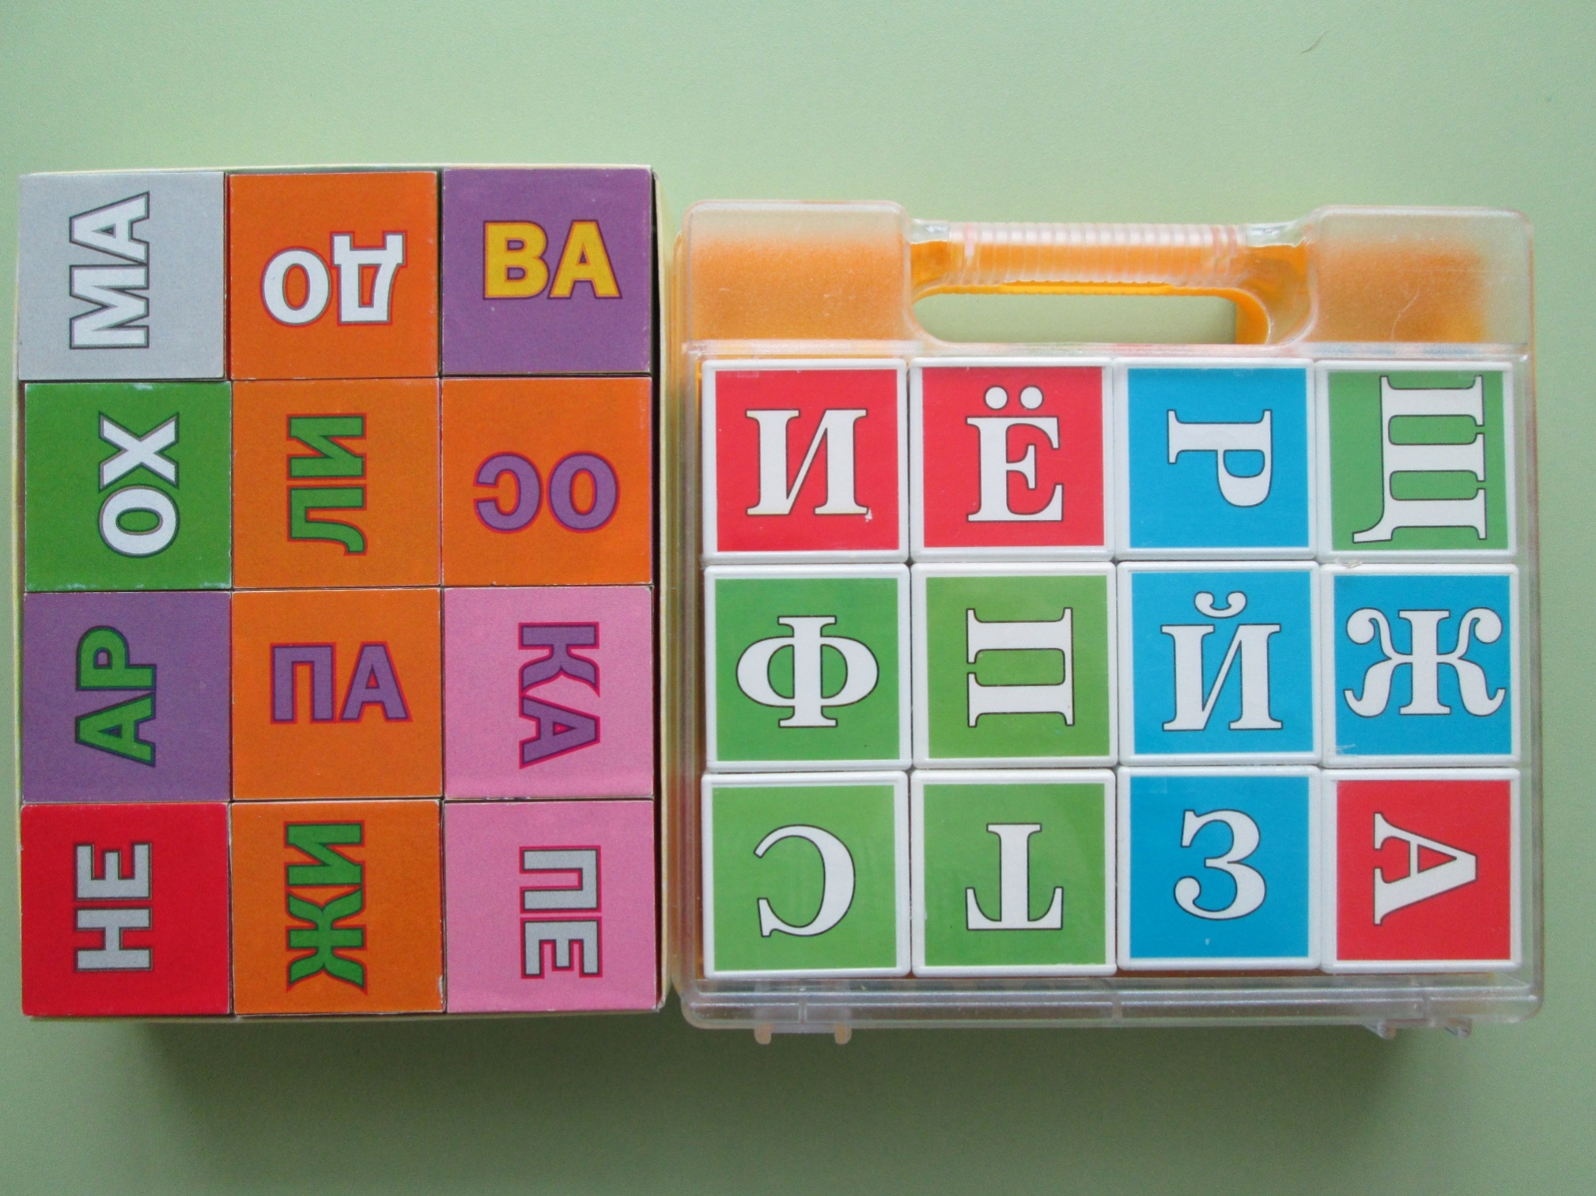
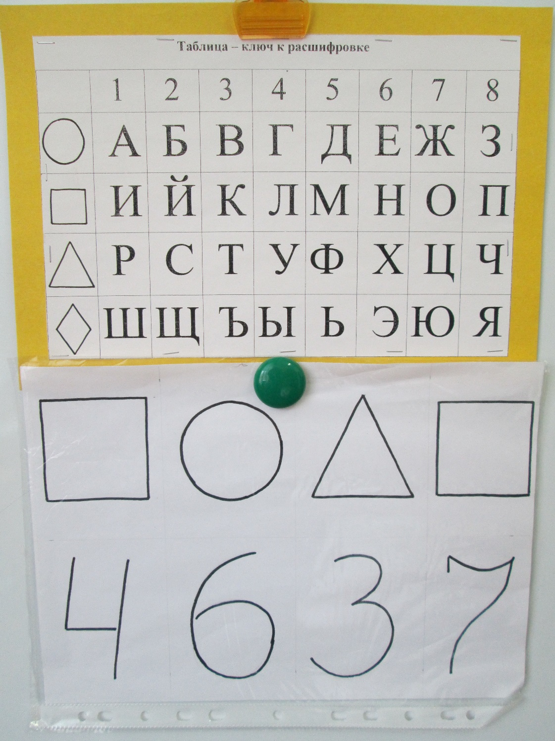
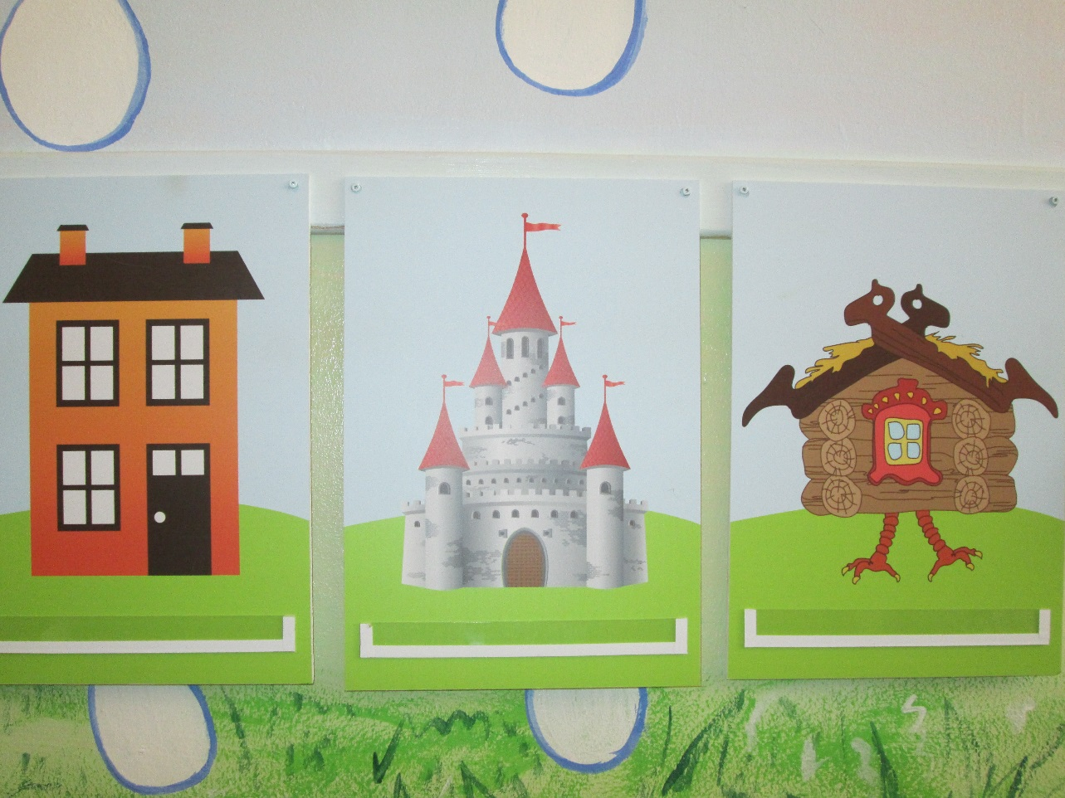
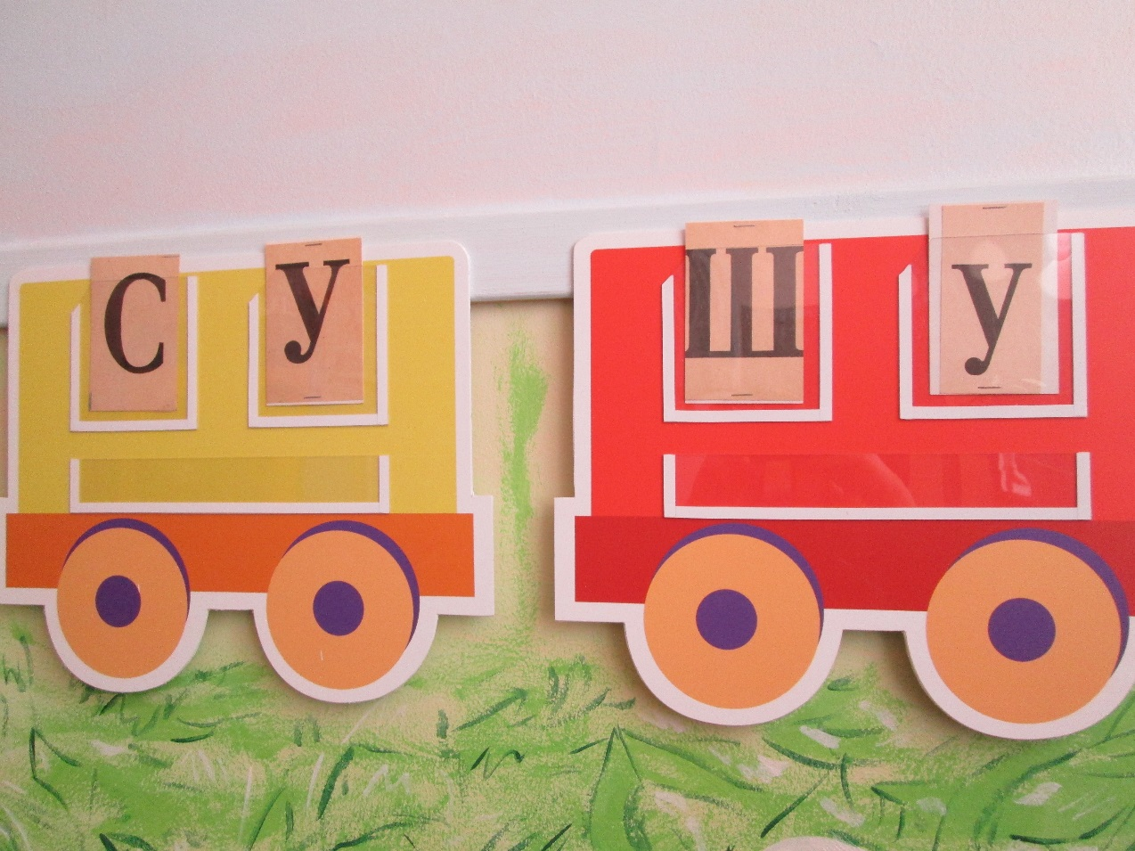
Формы работы

Slide 18
4. Аграмматическая дисграфия. Причиной возникновения является недоразвитие грамматического строя речи. Это выражается в неправильном написании окончаний слов, в неумении согласовать слова между собой. * Аграмматическая дисграфия обычно проявляется с 3-го класса, когда школьник, уже овладевший грамотой, "вплотную" приступает к изучению грамматических правил. И здесь вдруг обнаруживается, что он никак не может овладеть правилами изменения слов по падежам, числам, родам.

Slide 19
Формы работы 1. Игры на обогащение словаря: «Подбери предмет(предмет, признак, действие)», «Живой- не живой», «Летает – не летает», «Кто больше?», «Скажи наоборот»… 2. Игры на словоизменение: «У кого что?», «У меня и у нас», «Один –много», «Чего не стало?», «Один-одно-одна-одни», «Жадина», «Закончи предложение», «Весёлый счёт»… 3. Игры на словообразование: «Назови ласково», «Маленький, большой, огромный», «Добавь слово», «Похожие слова», «Назови общую часть»….

Slide 20
5. Оптическая дисграфия. Механизм оптической дисграфии заключается в нарушении оптико-пространственных представлений и оптической памяти (не сформированность зрительно-пространственных функций и графо-моторных навыков). * не наблюдается связи с устной речью и речевым слухом.

Slide 21
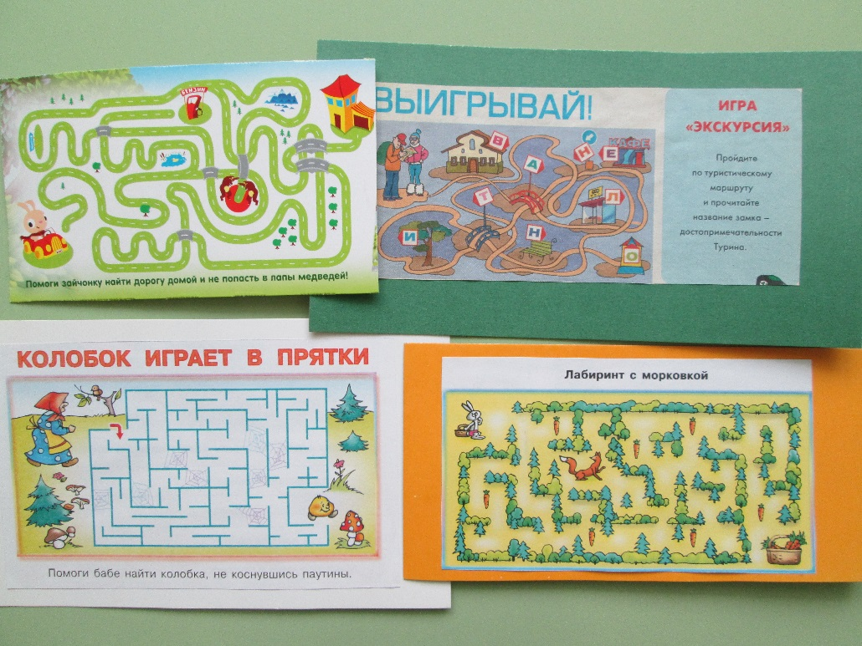
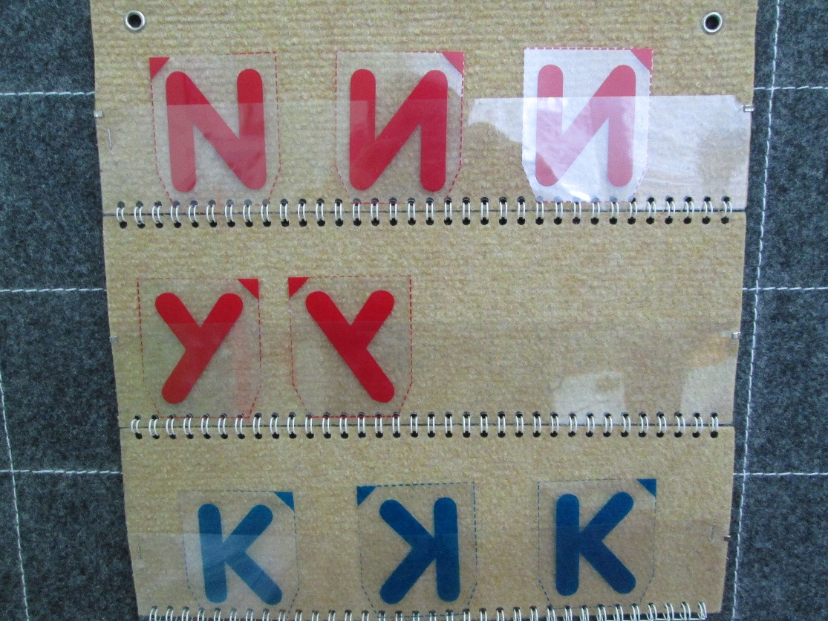
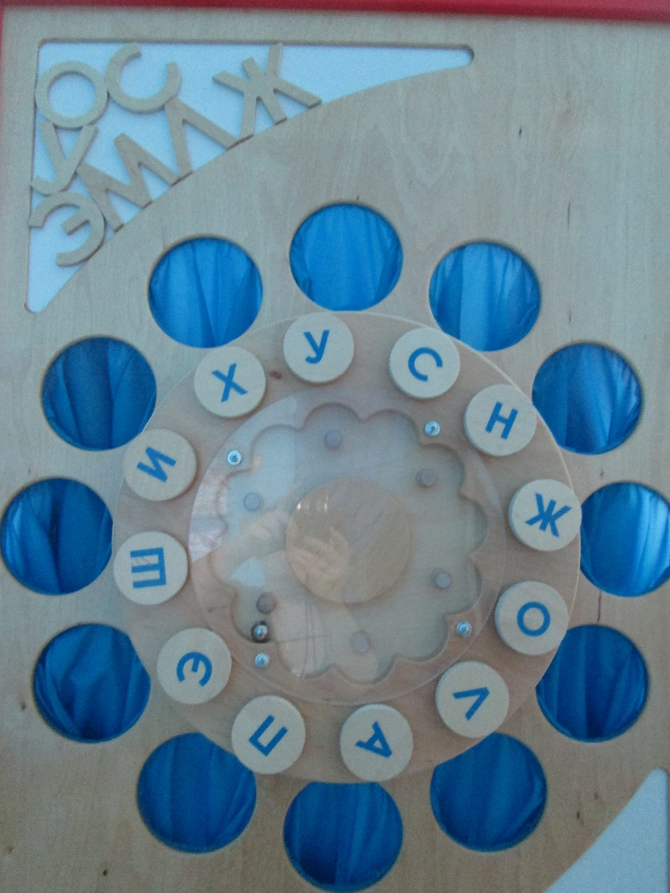
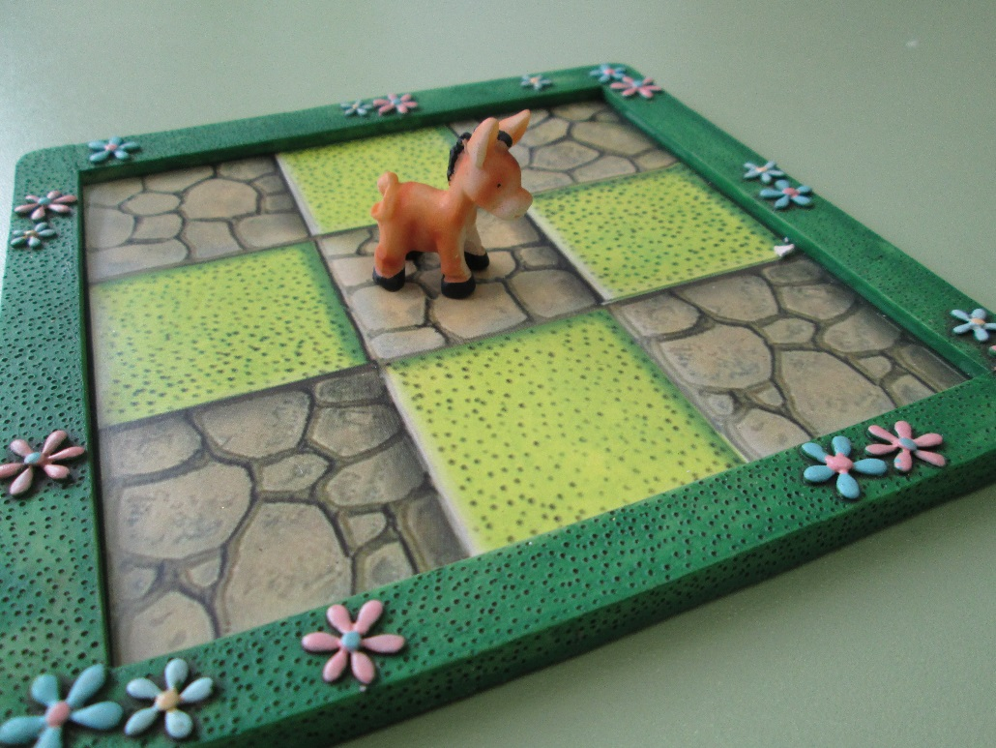
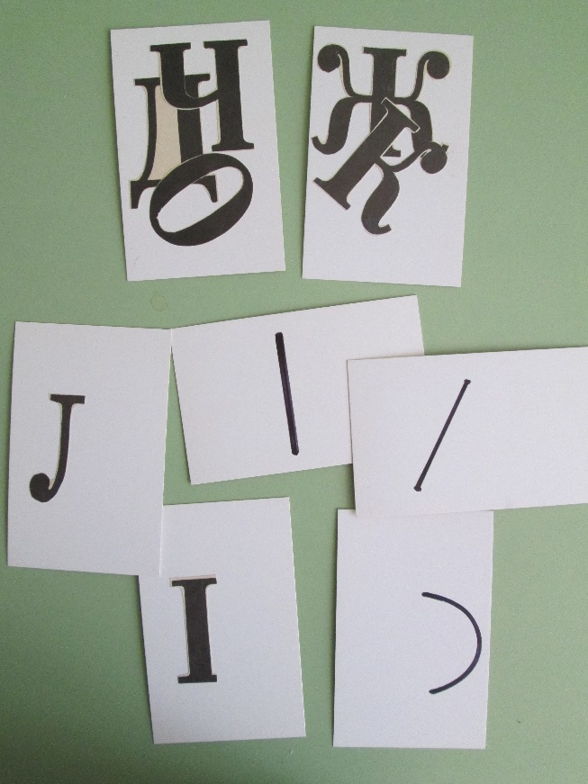
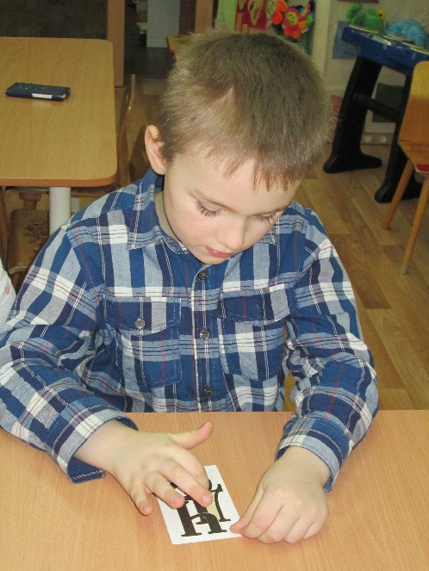
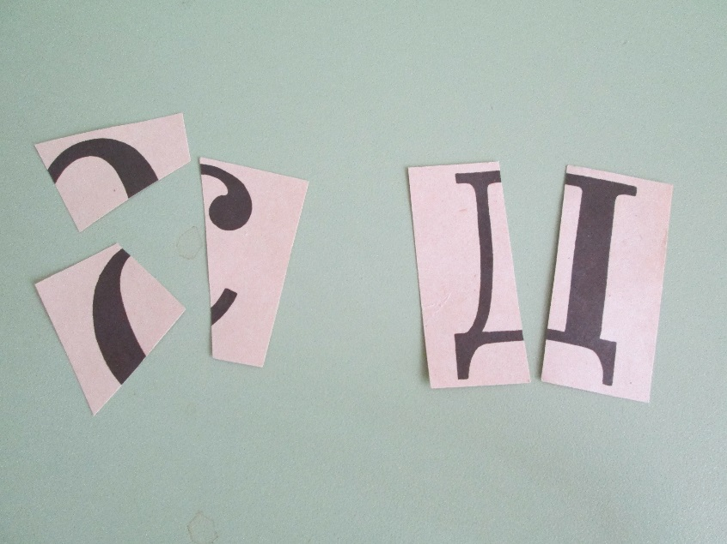
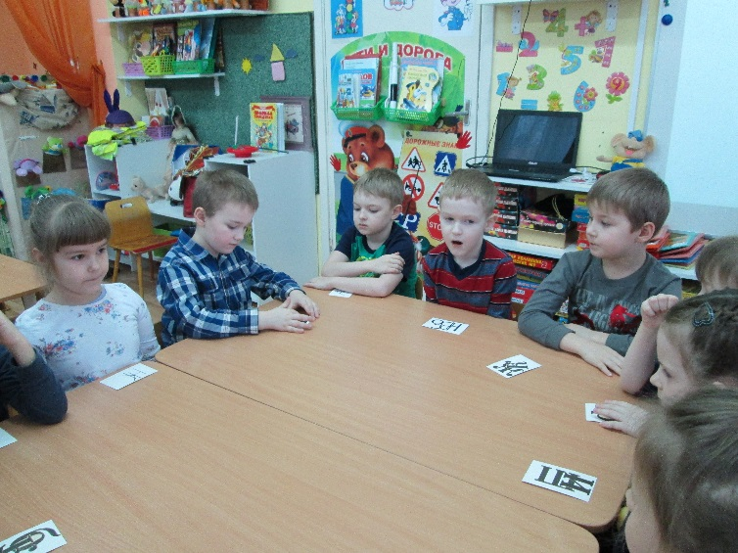
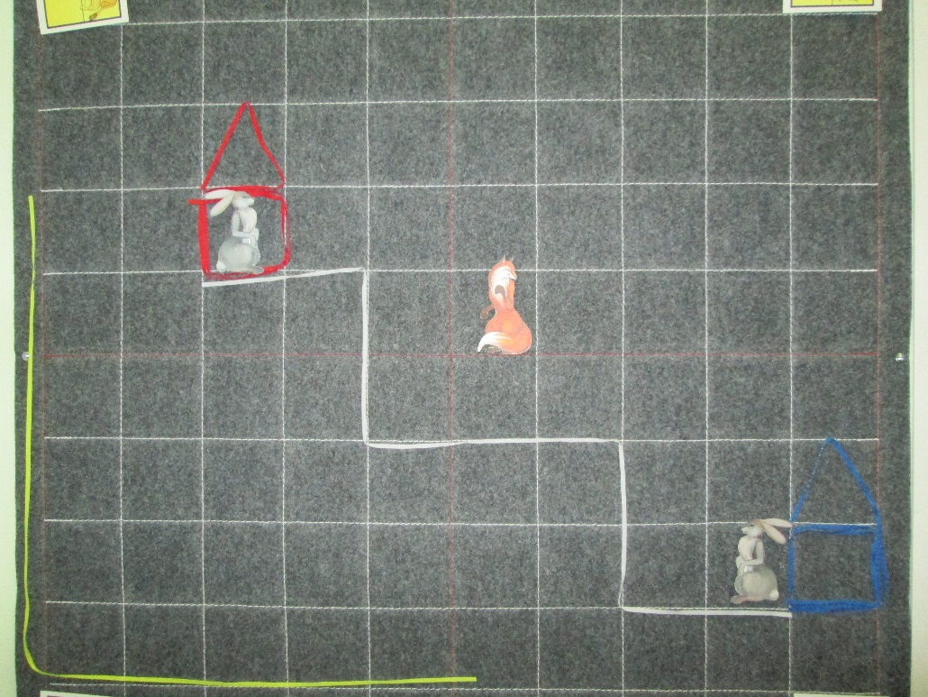
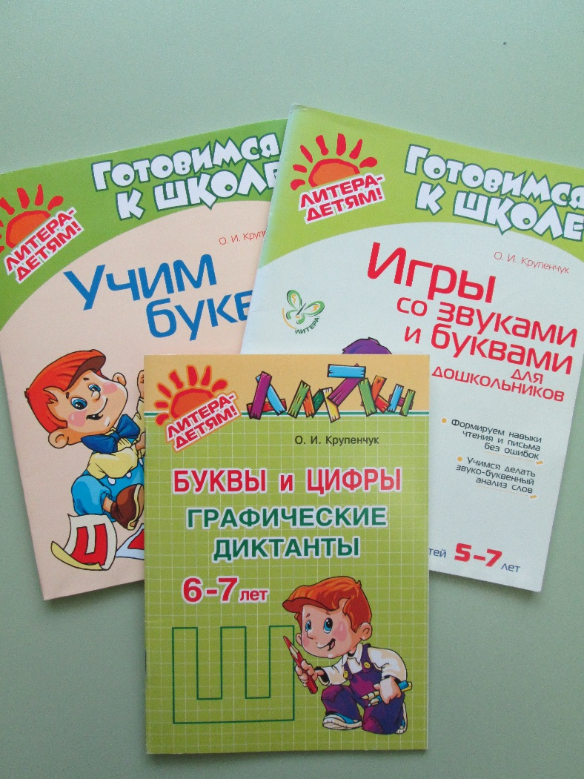
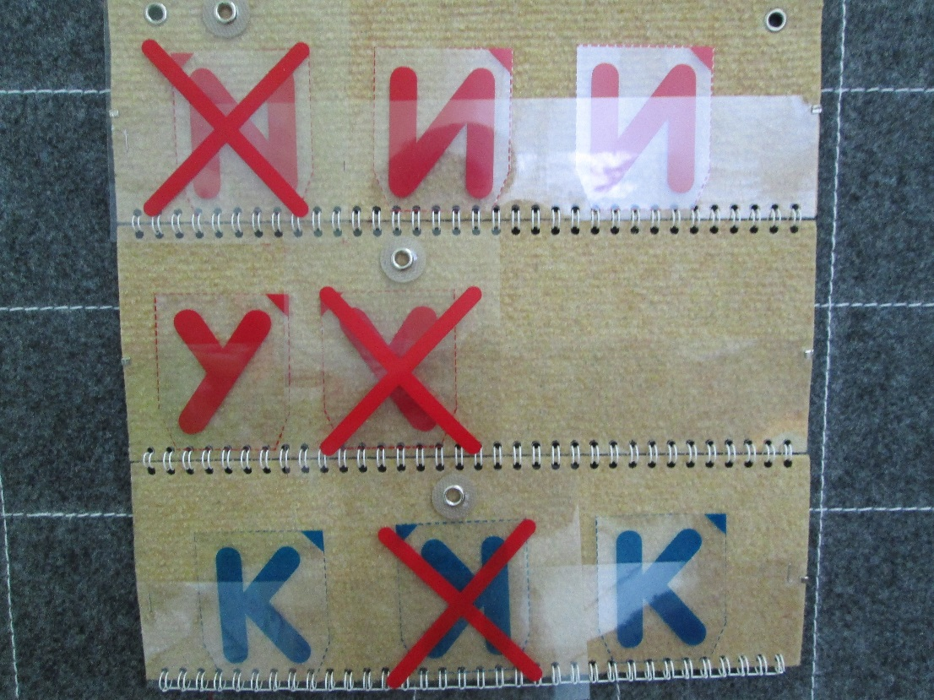
Направления работы 1.дифференциация правой и левой частей тела; 2. ориентировка в окружающем пространстве; 3. ориентировка на плоскости и на листе бумаги.

Slide 22
Спасибо за внимание!

